Slide 1
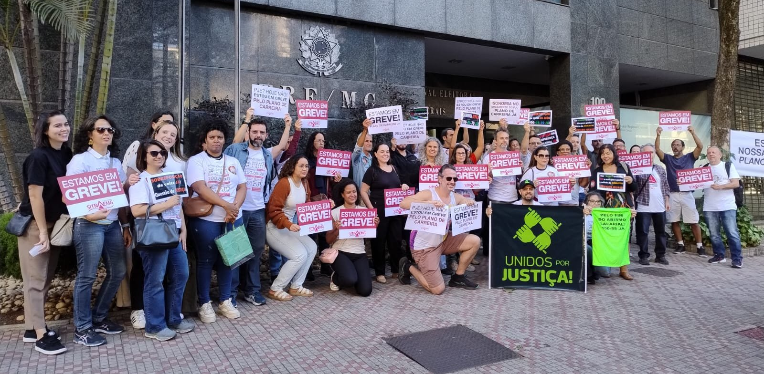

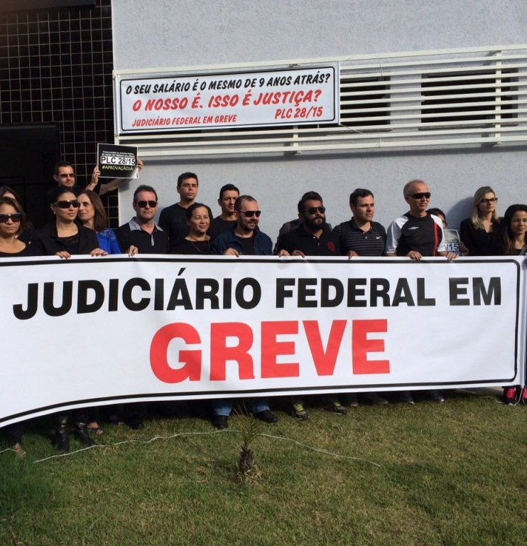
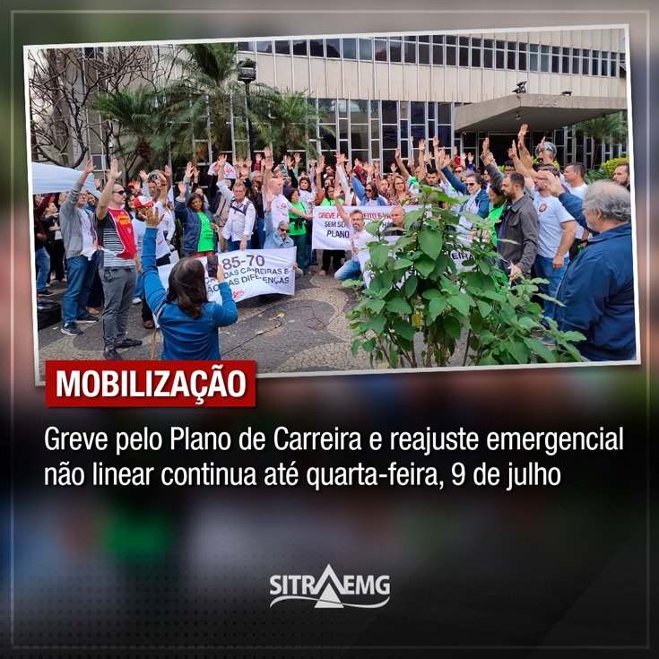

Curso de Formação
CONCEPÇÃO E PRÁTICA SINDICAL
23 e 24/maio/2026

Slide 2
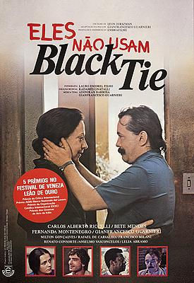
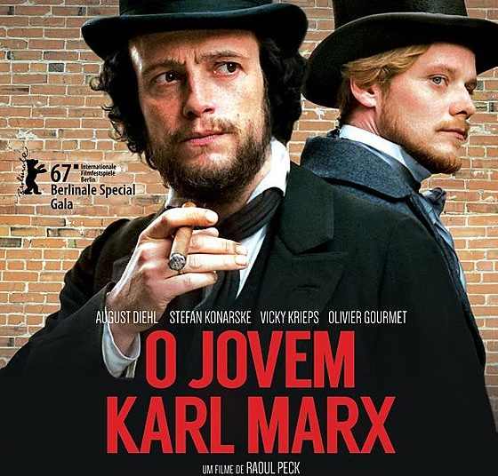
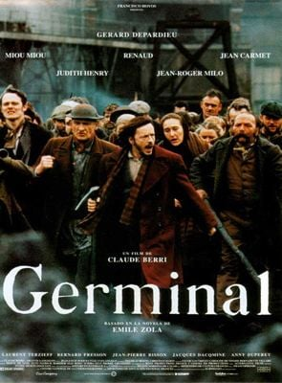
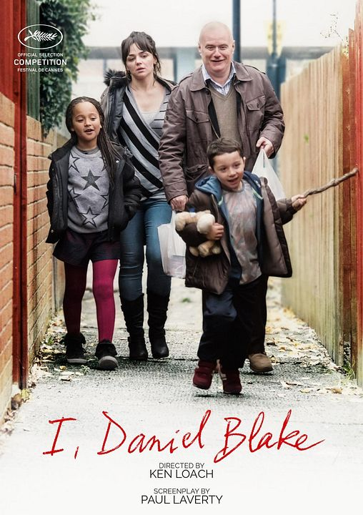
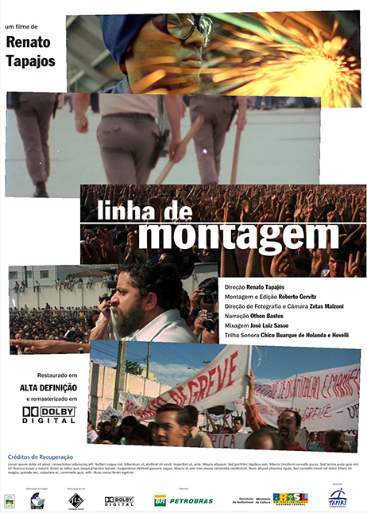
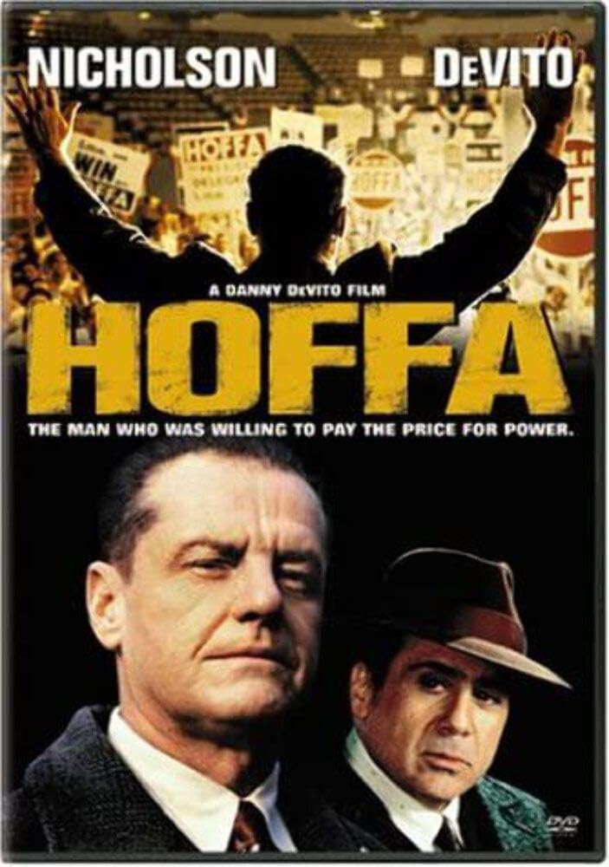
Filmes sobre a história do movimento operário e sindical

Slide 3
O jovem Karl Marx
Aos 26 anos, Marx embarca para o exílio junto com sua esposa, Jenny. Na Paris de 1844, ele conhece Friedrich Engels, filho de um industrial, e que investigou o nascimento da classe trabalhadora britânica. Entre a censura e a repressão, os tumultos e as repressões políticas, eles lideram o movimento operário da época.

Slide 4
Germinal
Na França da década de 1860, mineradores decidem lutar contra as difíceis condições de trabalho que enfrentam e iniciam uma revolução social que muda a história da humanidade.

Slide 5
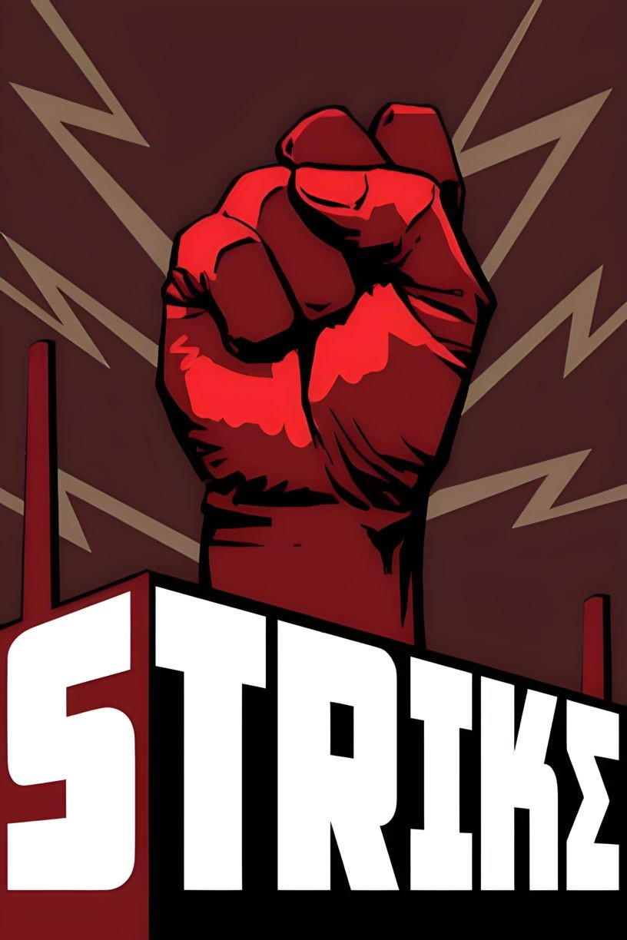
A greve
O filme retrata a morte de um trabalhador, acusado injustamente de roubo, e a consequente greve organizada pelos trabalhadores, na Rússia pré-revolucionária, mais especificamente de 1903.

Slide 6

Os companheiros
No período da Revolução Industrial, os operários de uma fábrica têxtil na Itália são submetidos a jornadas de trabalho desumanas. As coisas começam a mudar quando chega à cidade o professor Sinigaglia.

Slide 7
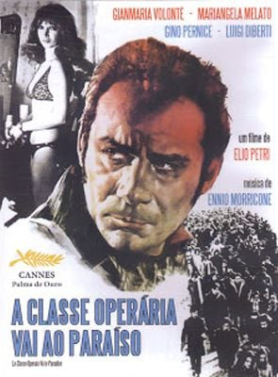
A classe operária vai ao paraíso
Lulu Massa é um trabalhador exemplar, mas detestado pelos demais funcionários. O Sindicato decide chamar uma greve, mas Lulu decide não se envolver com o movimento, até o momento em que sofre um acidente com uma das máquinas.

Slide 8
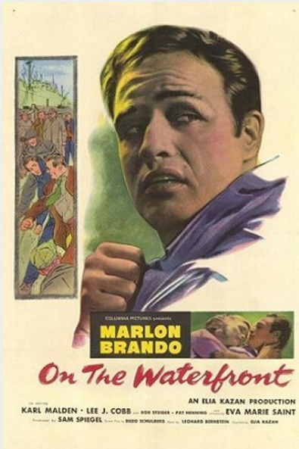
Sindicato de Ladrões
Clássico em preto e branco estrelado por Marlon Brando, Sindicato de Ladrões segue a história de um ex-pugilista que trabalha como braço direito de um chefão do sindicato dos estivadores no porto de Nova York.

Slide 9

Sacco e Vanzetti
Boston, Estados Unidos, início dos anos 1920. Nicola Sacco e Bartolomeo Vanzetti, dois imigrantes italianos anarquistas, são detidos pela polícia, acusados pelos assassinatos de um contador e de um guarda.

Slide 10
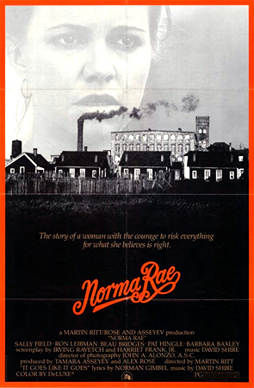
Norma Rae
Filme baseado em fatos reais que retrata a luta de uma mulher que trabalha na fábrica, cuida dos filhos e organiza o sindicato.

Slide 11
Hoffa
Conta a história da vida de Jimmy Hoffa, poderoso líder sindical, que desapareceu misteriosamente, sem nunca ter sido esclarecido.

Slide 12
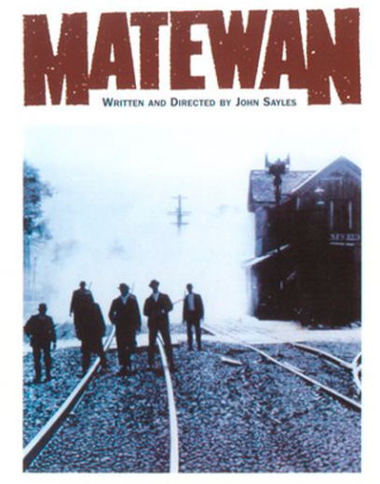
Matewan
Filme que retrata os esforços de um personagem para organizar os trabalhadores e evitar confrontos com os capangas dos donos da empresa.

Slide 13
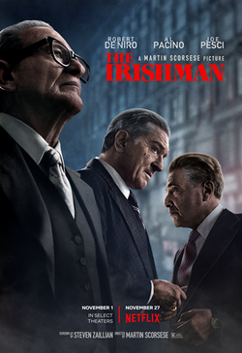
O Irlandês
O Irlandês acompanha a vida de Frank Sheeran, um veterano da Segunda Guerra Mundial que se torna um assassino de aluguel da máfia. Ao longo da trama, o longa aborda a corrupção sindical e a influência da máfia nos sindicatos dos caminhoneiros.

Slide 14
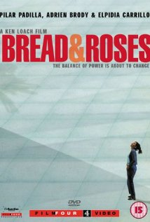
Pão e Rosas
Como temática central, o filme conta a história da exploração de imigrantes por empresas do setor de limpeza.

Slide 15

Dois Dias, uma Noite
Sandra é demitida da firma porque seus colegas tiveram de escolher entre receber um bônus salarial ou seguir com a colega no time. A chaga do desemprego na Europa e o individualismo são retratados na trama.

Slide 16
Eu, Daniel Blake
Narra a saga de um trabalhador que precisa dos benefícios do governo para sobreviver após passar por um problema cardíaco.

Slide 17

Quando o céu se engana
Um trabalhador precarizado vive de inúmeros bicos. Seu amigo rico continuamente o chama para fazer diversos serviços em sua casa. Um dia, um anjo bem-intencionado, mas levemente incompetente e desajeitado, obriga os dois a trocarem de vida.

Slide 18
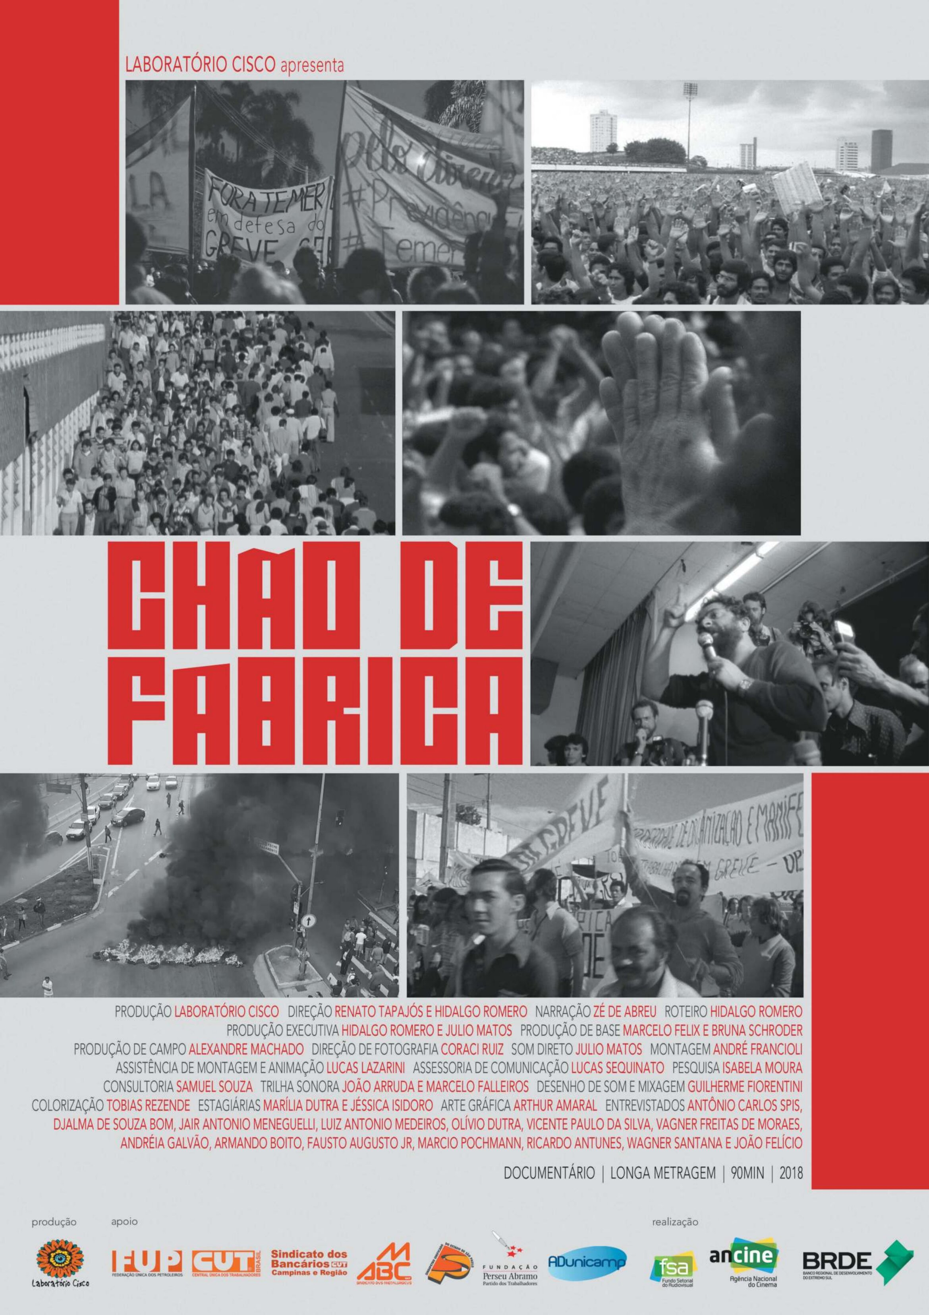
Chão de Fábrica
Documentário brasileiro que aborda a luta dos trabalhadores brasileiros desde 1978, com foco no movimento sindical.

Slide 19
Eles não Usam Black-tie
Retrata a luta de operários por melhores condições de trabalho durante a ditadura militar.

Slide 20

Braços cruzados, máquinas paradas
Retrata as icônicas greves ocorridas na Grande São Paulo na virada entre os anos de 1970 e 1980. Registra a eleição para a diretoria do Sindicato dos Metalúrgicos de São Paulo, que na época era comandada por Joaquim dos Santos Andrade.

Slide 21
Linha de montagem
Retrata o movimento sindical do ABC entre março de 1979 e julho de 1981, ápice das greves metalúrgicas de 1979, quando chegaram a reunir mais de 100 mil trabalhadores no estádio da Vila Euclides, em São Bernardo do Campo (SP).

Slide 22
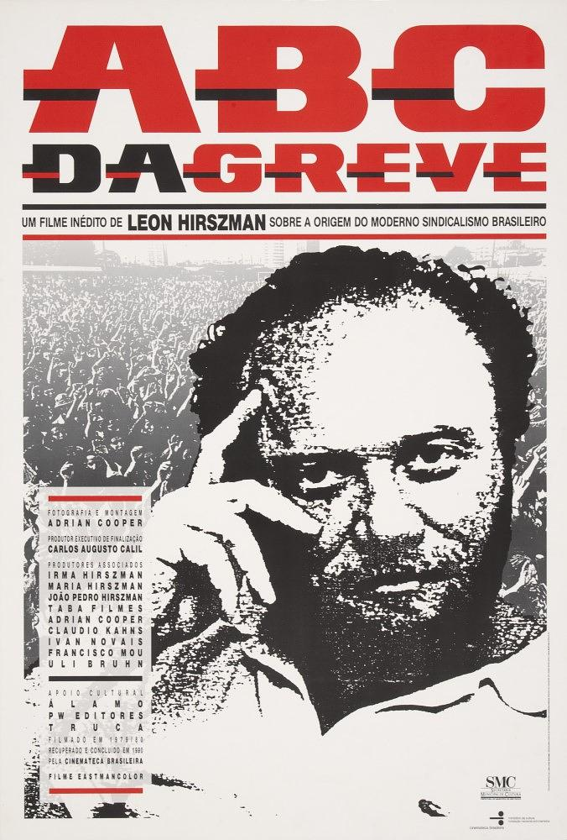
ABC da greve
ABC da Greve se debruça sobre parte dos mesmos acontecimentos retratados em Linha de Montagem, mas focalizado em um período mais curto de filmagens, entre 19 de março a 19 de maio de 1979.

Slide 23

Peões
A partir dos documentários ABC da Greve e Linha de Montagem, Coutinho revisita histórias pessoais de personagens que marcaram essas lutas dos metalúrgicos.

